Slide 1



CHƯƠNG VIII: SINH VẬT VÀ MÔI TRƯỜNG
Bài 41:
MÔI TRƯỜNG
VÀ CÁC NHÂN TỐ SINH THÁI

Slide 2
TIẾT 1

Slide 3
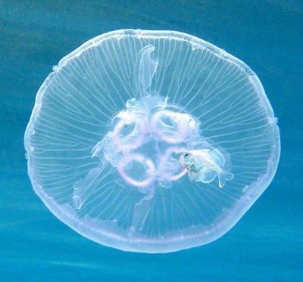
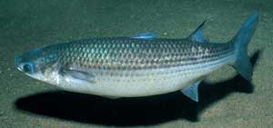
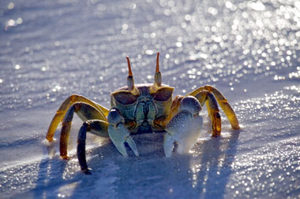
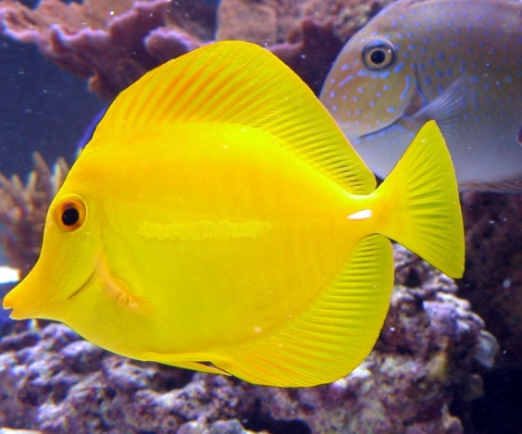
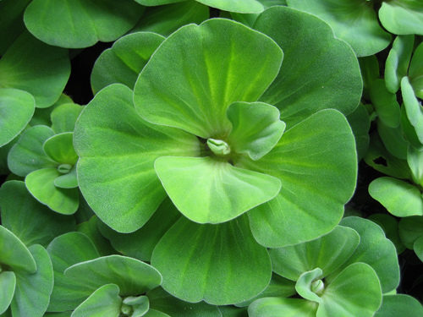
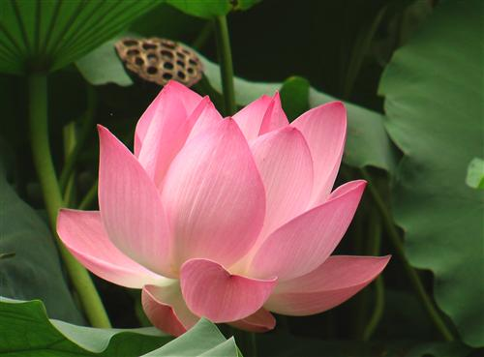
Môi trường nước
Sứa
Cá đối
Cua
Cá chim mỏ chuột vàng
Bèo hoa dâu
Cây sen

Slide 4
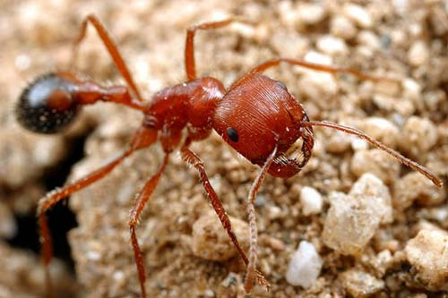
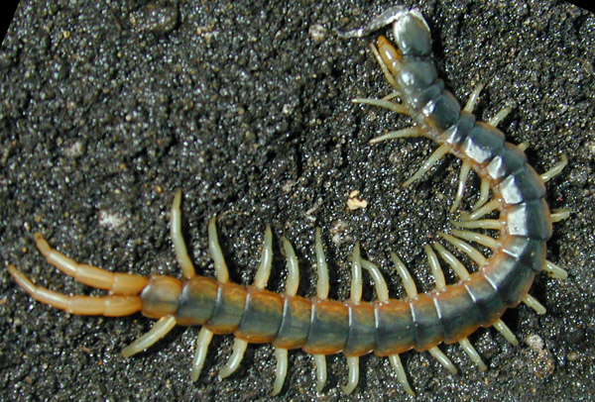
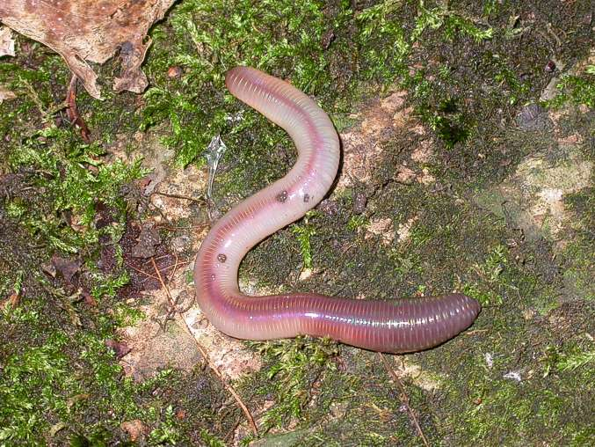
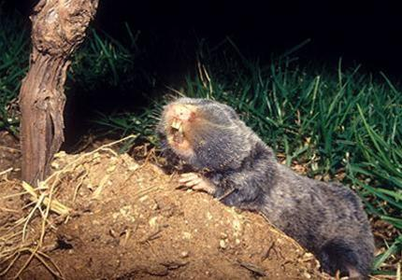
Môi trường trong đất
Kiến
Rết
Giun đất
Chuột chũi

Slide 5
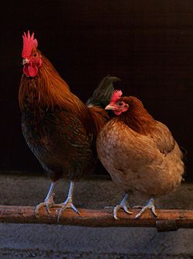
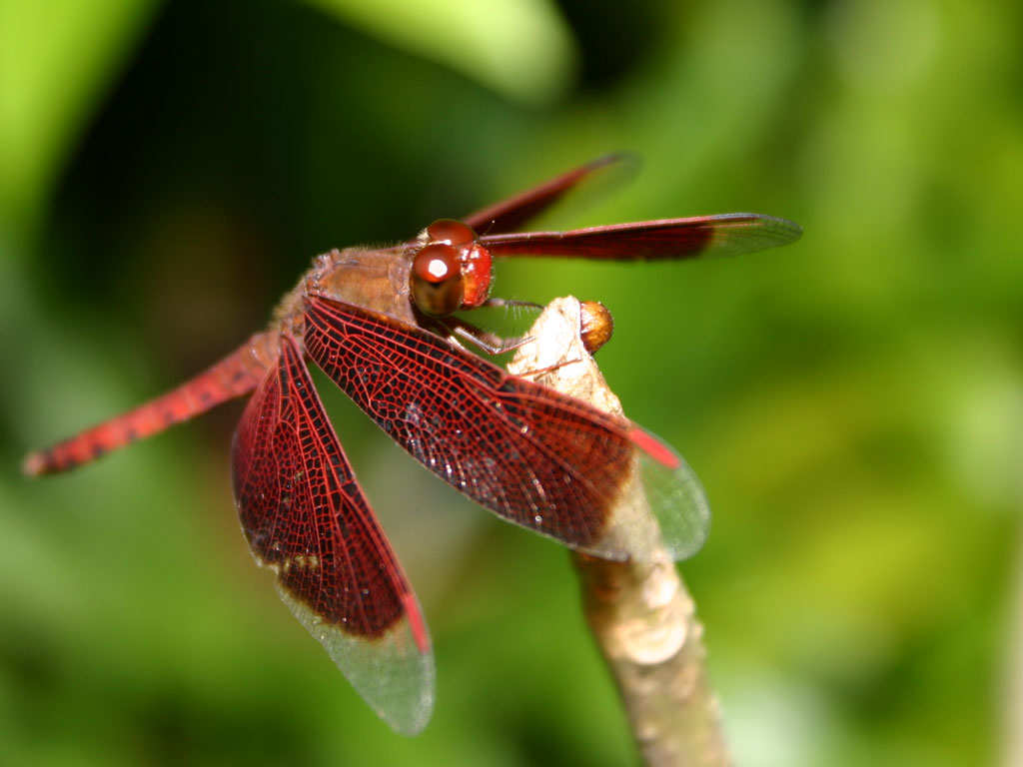
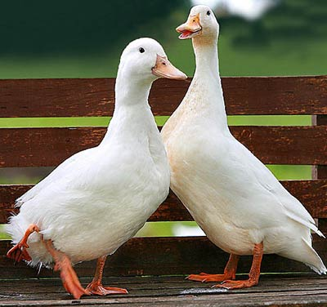
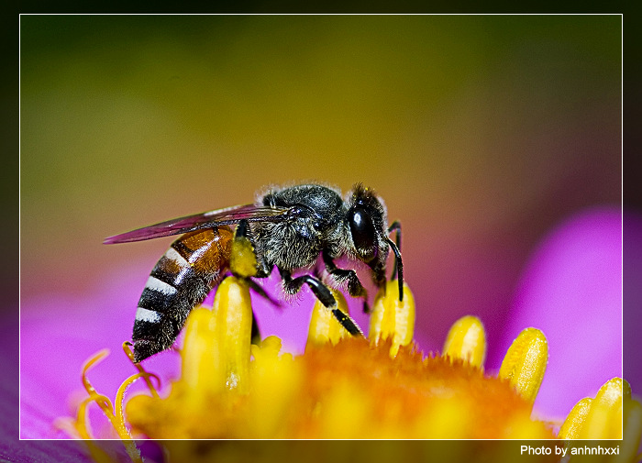
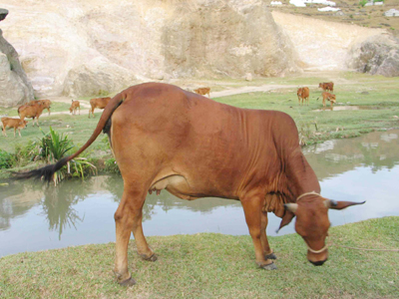
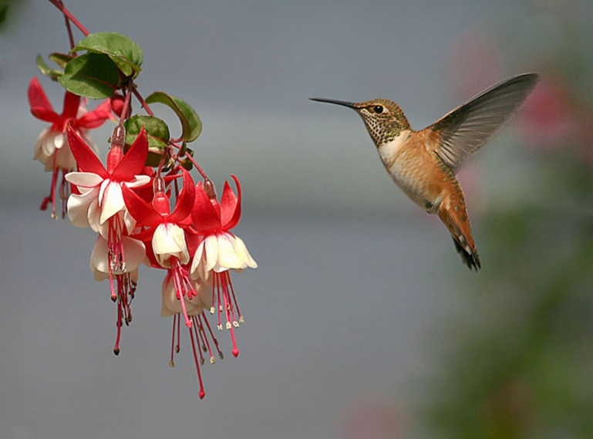
Môi trường trên mặt đất – không khí
Gà
Chuồn chuồn
Vịt
Ong
Bò
Chim

Slide 6
Môi trường nước
Sứa
Cá đối
Cua
Cá chim mỏ chuột vàng
Bèo hoa dâu
Cây sen

Slide 7
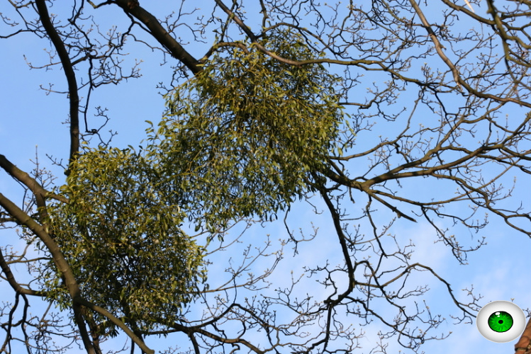
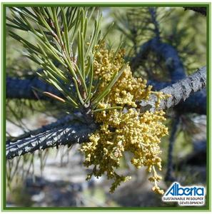
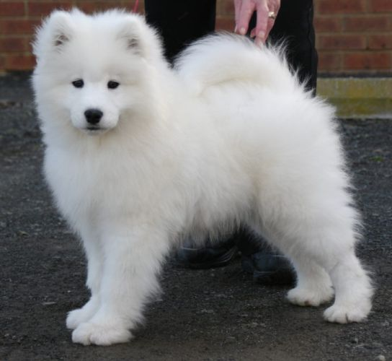
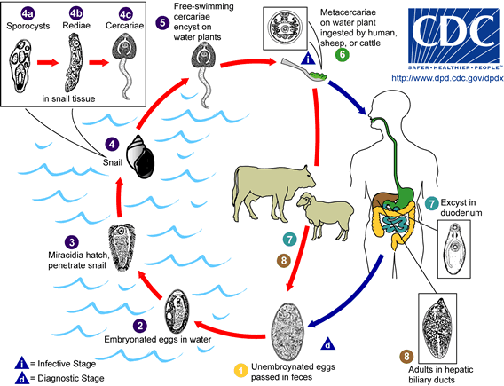
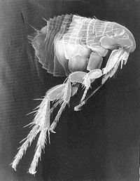
Môi trường sinh vật
Cây tầm gửi sống ký sinh trên nhiều cây khác
ký sinh
Bọ chét

Slide 8
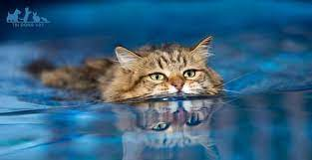
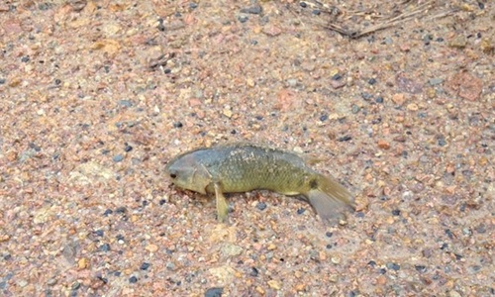
?1. Theo em môi trường sống là gì? Có những loại môi trường sống nào?
?2. Những nhân tố nào tạo nên môi trường sống?

Slide 9

BÀI 41 : MÔI TRƯỜNG VÀ CÁC NHÂN TỐ SINH THÁI
Nhóm: ..................................................... Tên thành viên: .................................................................................................... PHIẾU HỌC TẬP Yêu cầu: Xem video, SGK, trả lời câu hỏi: Câu 1: Môi trường sống là gì ? …………………………………………………………………………………………………………………………………………………………………………………………………………………………………………………………………………………………………………………………………………………………………………….. Câu 2: Kể tên các loại môi trường sống chủ yếu ? Lấy ví dụ minh họa các môi trường sống của sinh vật ? …………………………………………………………………………………………………………………………………………………………………………………………………………………………………………………………………………………………………………………………………………………………………………………………………………………………

Slide 10

https://www.youtube.com/watch?v=cr0h9jpQBgQ

Slide 11
Đáp án phiếu học tập
Nhóm: ..................................................... Tên thành viên: .................................................................................................... PHIẾU HỌC TẬP Yêu cầu: Xem video, SGK, trả lời câu hỏi: Câu 1: Môi trường sống là gì ? Môi trường sống là nơi sống của sinh vật, bao gồm các nhân tố xung quanh sinh vật, có ảnh hưởng trực tiếp hoặc gián tiếp đến sự tồn tại và phát triển của chúng. Câu 2: Kể tên các loại môi trường sống chủ yếu ? Lấy ví dụ minh họa các môi trường sống của sinh vật ? Môi trường dưới nước: Gồm những vùng nước ngọt, nước lợ và nước mặn. Ví dụ: tôm, cá, cây bèo tây,… Môi trường trong đất: Gồm các lớp đất:Ví dụ: giun đất, dế,… Môi trường trên cạn: Gồm mặt đất và lớp khí quyển.Ví dụ: các loài chó, mèo, lợn, cây bàng, chim,… Môi trường sinh vật: Là cơ thểcủa động vât,thực vật,con người…Ví dụ: Cây xanh là môi trường sống của vi sinh vật và nấm kí sinh; ruột người là môi trường sống của các loài giun, sán;…

Slide 12
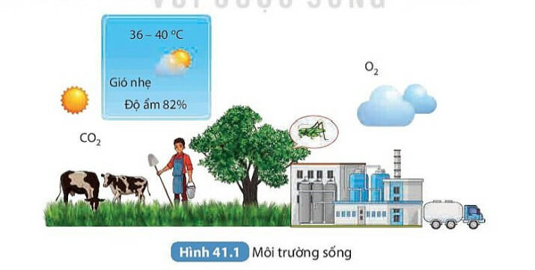
Quan sát hình ảnh 41.1, em hãy kể tên các nhân tố trong môi trường sống của cây xanh?
Các nhân tố trong môi trường sống của cây xanh: Nhiệt độ, ánh sáng, gió, độ ẩm, nồng độ O₂, nồng độ CO₂, châu chấu, con bò, cỏ, con người,…

Slide 13

BÀI 41 : MÔI TRƯỜNG VÀ CÁC NHÂN TỐ SINH THÁI
I Môi trường sống của sinh vật :
As,t°,CO_{2,} O_{2...}
Thùc vËt
Nước
Động vật
Đất
Vi sinh vËt

Slide 14
Yêu cầu :Làm việc cá nhân
Em hãy xác định các loại môi trường sống được thể hiện trong hình 41.2.

Slide 15
Xem video https://www.youtube.cLW47fFAoyk

Slide 16
BÀI 41 : MÔI TRƯỜNG VÀ CÁC NHÂN TỐ SINH THÁI
Nhóm: ..................................................... Tên thành viên: .................................................................................................... PHIẾU HỌC TẬP Yêu cầu: Xem video, SGK, trả lời câu hỏi: Câu 1: Nhân tố sinh thái là gì ? Kể tên các nhân tố sinh thái tác động lên thỏ được nhắc đến trong video ? ………………………………………………………………………………………………………………………………………………………………………………………………………………………………………………………………………………………………………………………………………………………………………………………….. Câu 2: Phân loại các nhân tố sinh thái tác động lên thỏ vào 2 nhóm : nhân tố sinh thái vô sinh và nhân tố sinh thái hữu sinh. Nhân tố sinh thái vô sinh Nhân tố sinh thái hữu sinh ……………………………………………… …………………………………… ……………………………………………… …………………………………………

Slide 17


Slide 18
Đáp án phiếu học tập
Nhóm: ..................................................... Tên thành viên: .................................................................................................... PHIẾU HỌC TẬP Yêu cầu: Xem video, SGK, trả lời câu hỏi: Câu 1: Nhân tố sinh thái là gì ? Kể tên các nhân tố sinh thái tác động lên thỏ được nhắc đến trong video ? - Các nhân tố trong môi trường ảnh hưởng đến sự tồn tại và phát triển của sinh vật được gọi là các nhân tố sinh thái. - Gồm: độ ẩm, nhiệt độ, con người, thú ăn thịt, đất, gió, sinh vật kí sinh, sinh vật cộng sinh, ánh sáng, thức ăn. Câu 2: Phân loại các nhân tố sinh thái tác động lên thỏ vào 2 nhóm : nhân tố sinh thái vô sinh và nhân tố sinh thái hữu sinh. Nhóm nhân tố sinh thái vô sinh Nhóm nhân tố sinh thái hữu sinh (là các yếu tố không sống của môi trường) (là các yếu tố sống của môi trường) ……Nhiệt độ, độ ẩm, ……… ……………Con người, thức ăn, Sinh vật kí sinh……… ……Ánh sáng, đất, gió, … .. …………Thú ăn thịt, sinh vật cộng sinh……………….. …………………………………… ……………………………

Slide 19
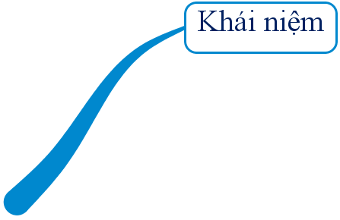




II. Các nhân tố sinh thái của môi trường
Nhân tố sinh thái vô sinh là các yếu tố không sống của môi trường
NHÂN TỐ SINH THÁI
Là các nhân tố trong môi trường ảnh hưởng đến sự tồn tại và phát triển của sinh vật
Nhân tố sinh thái con người
Nhân tố sinh thái hữu sinh là các yếu tố sống của môi trường
Nhân tố sinh thái các sinh vật khác

Slide 20
Nghiên cứu SGK phần 2 và thảo luận nhóm trả lời câu hỏi sau.
1.Lấy ví dụ minh họa ảnh hưởng của nhân tố vô sinh đến sinh vật?
2. Lấy ví dụ minh họa ảnh hưởng của nhân tố hữu sinh đến sinh vật?
3.Tại sao nói trong nhóm nhân tố hữu sinh thì con người là nhân tố có ảnh hưởng lớn nhất tới đời sống của nhiều loài sinh vật?
Ảnh hưởng của nhân tố vô sinh đến sinh vật.
Ánh sáng ảnh hưởng tới thực vật chia làm 2 nhóm :nhóm cây ưa sáng VD:cây bàng,cây đa,nhóm cây ưa bóng:Cây rau má,cây lá lốt..
Ánh sáng tạo điều kiện cho động vật nhận biết các vật và định hướng di chuyển trong không gian
Nhiệt độ môi trường ảnh hưởng đến hình thái,hoạt động sinh lí của sinh vật.
2.Ảnh hưởng của nhân tố hữu sinh đến sinh vật
Mỗi sinh vật trong môi trường đều ảnh hưởng trực tiếp hoặc gián tiếp tới các sinh vật sống xung quanh.
3.Con người có tư duy, có lao động để phục vụ cho mục đích của mình. Thông qua những hoạt động này, con người đã tác động và làm biến đổi rộng rãi, mạnh mẽ môi trường tự nhiên, dẫn đến tác động trực tiếp hoặc gián tiếp lên sự sống, sự phát triển của nhiều loài sinh vật.

Slide 21
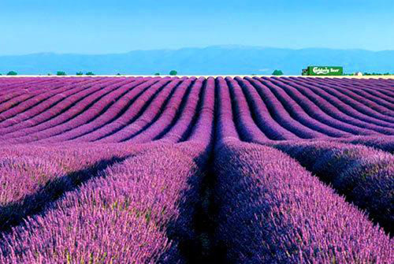
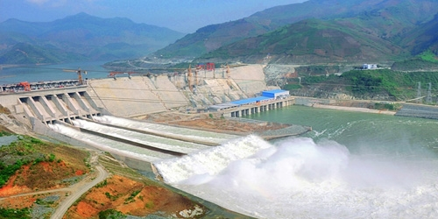
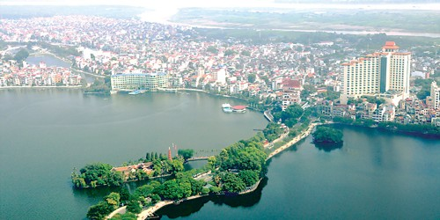
2. Ảnh hưởng của các nhân tố sinh thái đến sinh vật
Tác động của nhân tố sinh thái con người tới thiên nhiên
Cánh đồng hoa oải hương
Thủy điện Sơn La

Slide 22
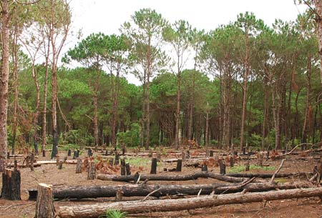
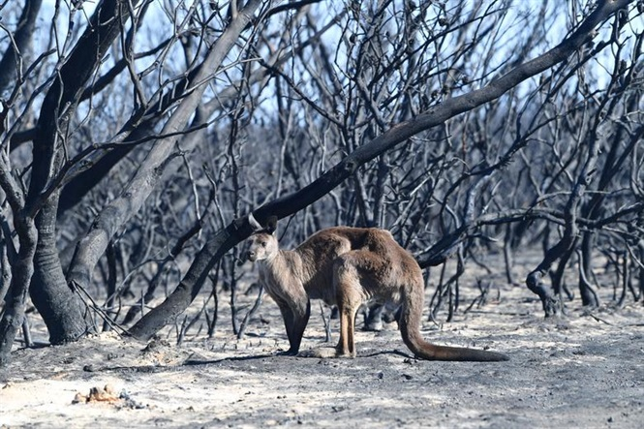
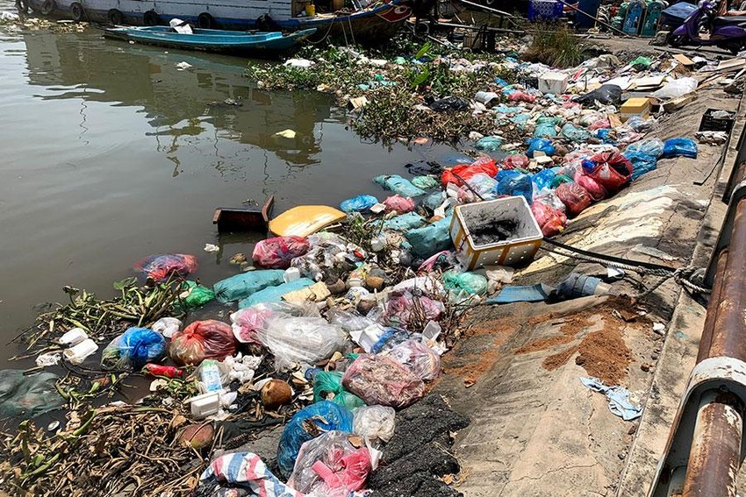
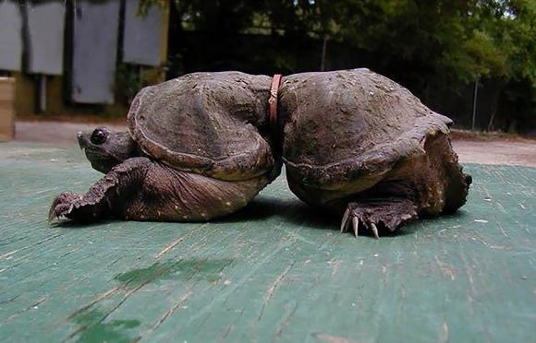
Tác động của nhân tố sinh thái con người tới thiên nhiên

Slide 23

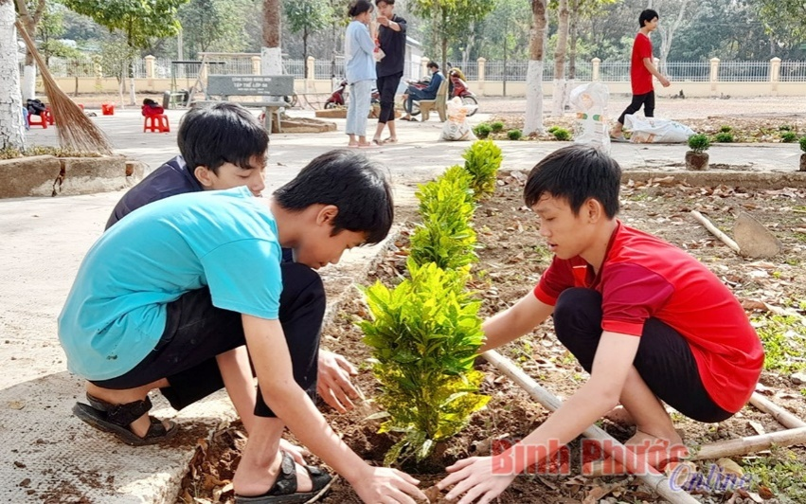


BIỆN PHÁP
Bản thân:
Lòng yêu thương muôn loài và chính mình.

Slide 24
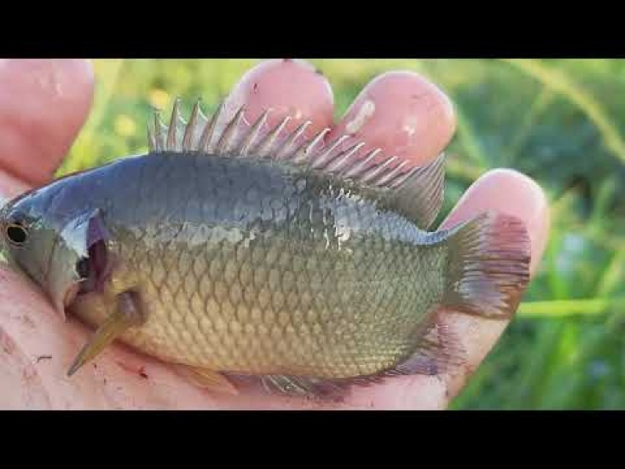
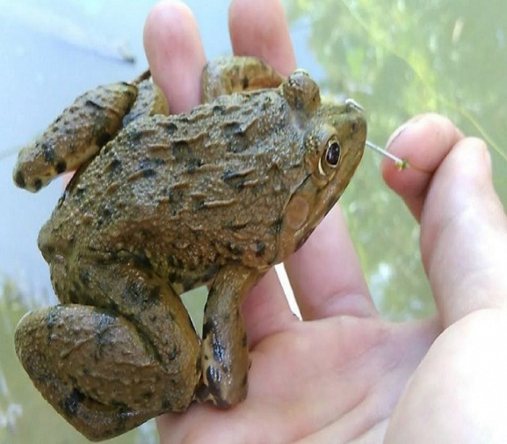
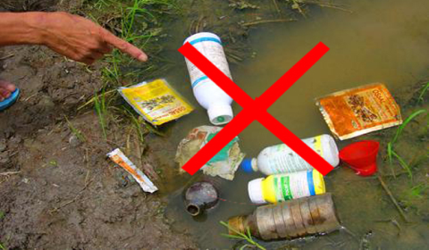
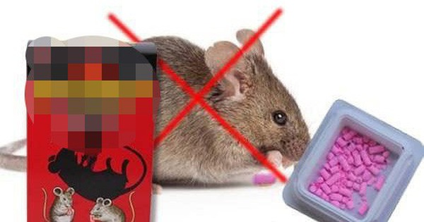
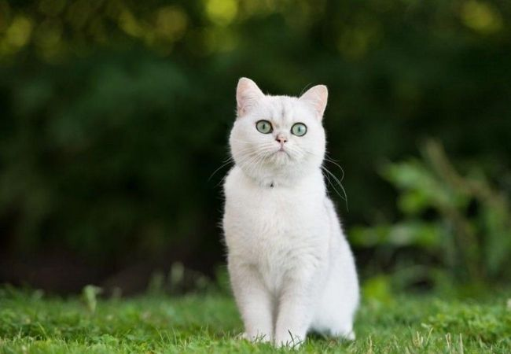
BIỆN PHÁP
Ở ĐỊA PHƯƠNG:

Slide 25
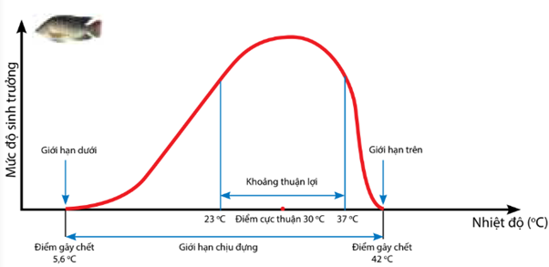
III. Giới hạn sinh thái
Quan sát H.41.3
Cá rô phi ở Việt Nam sống và phát triển ở nhiệt độ nào?
Nhiệt độ nào cá rô phi sinh trưởng và phát triển thuận lợi nhất?
Tại sao nhiệt độ dưới 5,6⁰C và trên 42⁰C thì cá rô phi sẽ chết?
Giới hạn nhiệt độ của cá rô phi ở Việt Nam
? Giới hạn sinh thái là gì?

Slide 26
III. Giới hạn sinh thái
Quan sát H.41.3
Giới hạn sinh thái: từ 5,6⁰C đến 42⁰C
Khoảng thuận lợi:từ 23⁰C đến 37⁰C
5,6⁰C và 42⁰C là nhiệt độ bắt đầu gây chết.
Giới hạn nhiệt độ của cá rô phi ở việt nam
? Giới hạn sinh thái là gì?

Slide 28
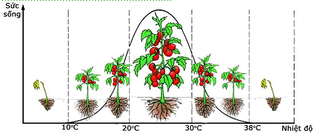
III. Giới hạn sinh thái
Khái niệm:Giới hạn sinh thái là khoảng giá trị của một nhân tố sinh thái mà trong khoảng đó, sinh vật có thể tồn tại và phát triển ổn định theo thời gian.
Quan sát hình bên
Giới hạn sinh thái?
Khoảng thuận lợi?
Điểm gây chết ?

Slide 29
III. Giới hạn sinh thái
Khái niệm:Giới hạn sinh thái là khoảng giá trị của một nhân tố sinh thái mà trong khoảng đó, sinh vật có thể tồn tại và phát triển ổn định theo thời gian.
Quan sát hình bên
Giới hạn sinh thái?
Khoảng thuận lợi?
Điểm gây chết ?

Slide 30
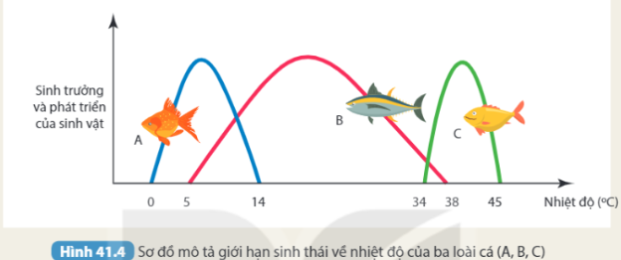
III. Giới hạn sinh thái
Quan sát H.41.4
1. Ở một địa phương, người ta có ý định nhập nội ba loài cá (A, B, C) về nuôi. Nhiệt độ trung bình trong năm tại đây dao động từ 15 ºC đến 30 ºC. Dựa vào thông tin về giới hạn sinh thái nhân tố nhiệt độ của mỗi loài cá (Hình 41.4), hãy cho biết nên nhập loại cá nào để nuôi tại đây và giải thích.
.
1.Ở một địa phươngNên nhập loài cá B về nuôi vì:
- Loài B có giới hạn về nhiệt độ là từ 5 - 38ºC và khoảng thuận lợi là 15 - 30ºC nên thích hợp với nhiệt độ trung bình năm ở địa phương này.
- Loài A có giới hạn nhiệt độ là 0 - 14ºC; loài C có giới hạn nhiệt độ là 34 - 45ºC → không phù hợp với ngưỡng nhiệt độ trung bình năm ở đây nên không thích hợp để nuôi.

Slide 31
III. Giới hạn sinh thái
2. Tại sao một số loài cây nếu được trồng dưới tán rừng thì cho năng suất cao hơn khi trồng ở nơi trống trải?
2. Vì: Những loại cây này là những loài cây ưa bóng, có khả năng sinh trưởng và phát triển tốt trong điều kiện cường độ ánh sáng thấp (dưới tán rừng). Khi đem ra trồng nơi trống trải, sự tác động trực tiếp của cường độ ánh sáng cao khiến cho các hoạt động sinh lí của cây bị rối loạn (đặc biệt là hoạt động quang hợp), ảnh hưởng xấu đến năng suất của cây trồng.

Slide 32
Khoanh tròn vào câu trả lời đúng nhất
1.Môi trường sống bao gồm các yếu tố
A.tác động riêng rẽ đến sinh vật (có lợi hoặc có hại cho sinh vật).
B.bao quanh sinh vật, quan hệ mật thiết với nhau; ảnh hưởng đến sự tồn tại, phát triển của sinh vật.
C. cẩn thiết, không thể thiếu cho sự tổn tại của sinh vật.
D.không sống bao quanh sinh vật, có quan hệ mật thiết đến sự tồn tại, phát triển của sinh vật.
2: Yếu tố nào dưới đây là nhân tố hữu sinh?
A. Ánh sáng, nhiệt độ, độ ẩm. B. Chế độ khí hậu, nước, ánh sáng.
C. Con người và các sinh vật khác. D. Các sinh vật khác và ánh sáng.
3: Giới hạn chịu đựng của cơ thể sinh vật đối với một nhân tố sinh thái nhất định được gọi là gì?
A. Giới hạn sinh thái. B. Tác động sinh thái
C. Khả năng cơ thể. D. Sức bền của cơ thể.
4: Các loại môi trường chủ yếu của sinh vật là
A. đất, nước, trên mặt đất - không khí. B. đất, trên mặt đất- không khí.
C. đất, nước và sinh vật. D. đất, nước, trên mặt đất- không khí và sinh vật.
5: Sinh vật sinh trưởng và phát triển thuận lợi nhất ở vị trí nào trong giới hạn sinh thái?
A. Gần điểm gây chết dưới. B. Gần điểm gây chết trên.
C. Ở điểm cực thuận. D. Ở trung điểm của điểm gây chết dưới và điểm gây chết trên.

Slide 33




